Slide 1
单片机原理及应用
Chang'an university
主 讲 : 陈 佩

Slide 2
目 录
第一章 微机基础知识
第二章 89C51单片机的结构和原理
第三章 89C51指令系统
第四章 汇编语言程序设计知识
第五章 中断系统
第六章 定时器及应用
第七章 89C51串行口及通信技术
第八章 单片机小系统片外扩展
第九章 应用系统配置及接口技术

Slide 3
第二章 MCS-51单片机的结构和原理
§2.1 MCS-51单片机的结构
§2.2 MCS-51单片机引脚及其功能
§2.3 89C51存储器配置
§2.4 CPU时序
§2.5 复位及复位电路
§2.6 89C51单片机的低功耗工作方式
§2.7 输出/输入端口结构

Slide 4
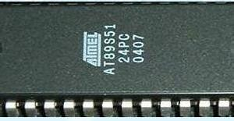
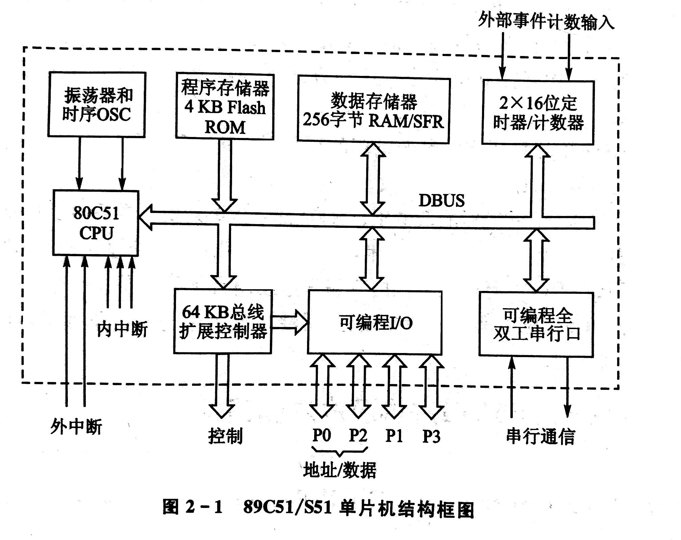
2.1 89C51单片机的内部结构及特点
2.1.1 89C51单片机的基本组成
AT89S51单片机硬件结构见下图。
把控制应用所必需的基本功能部件集成在一个电路芯片上。
AT89S51片内组成

Slide 5
2.1 89C51单片机的内部结构及特点
2.1.1 89C51单片机的基本组成
片内功能部件组成：
（1）8位微处理器（CPU）；
（2）数据存储器（128B/256B RAM）；
（3）程序存储器（4KB Flash ROM）；
（4）4个8位并行I/O口（P0口~P3口）；
（5）1个全双工异步串口；
（6）2个16位定时器/计数器；
（7）片内振荡器和时钟产生的线路，最高24MHz；
（8）中断系统：5个中断源、5个中断向量；
（9）节电工作方式：空闲方式及掉电方式。

Slide 6
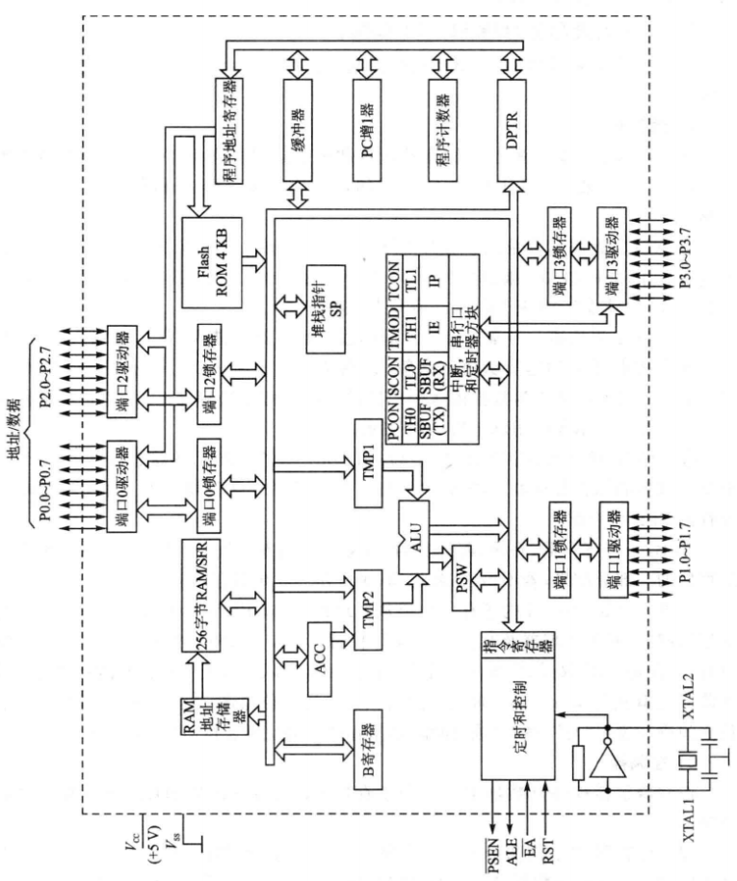
2.1 89C51单片机的内部结构及特点
2.1.2AT89S51单片机内部结构

Slide 7
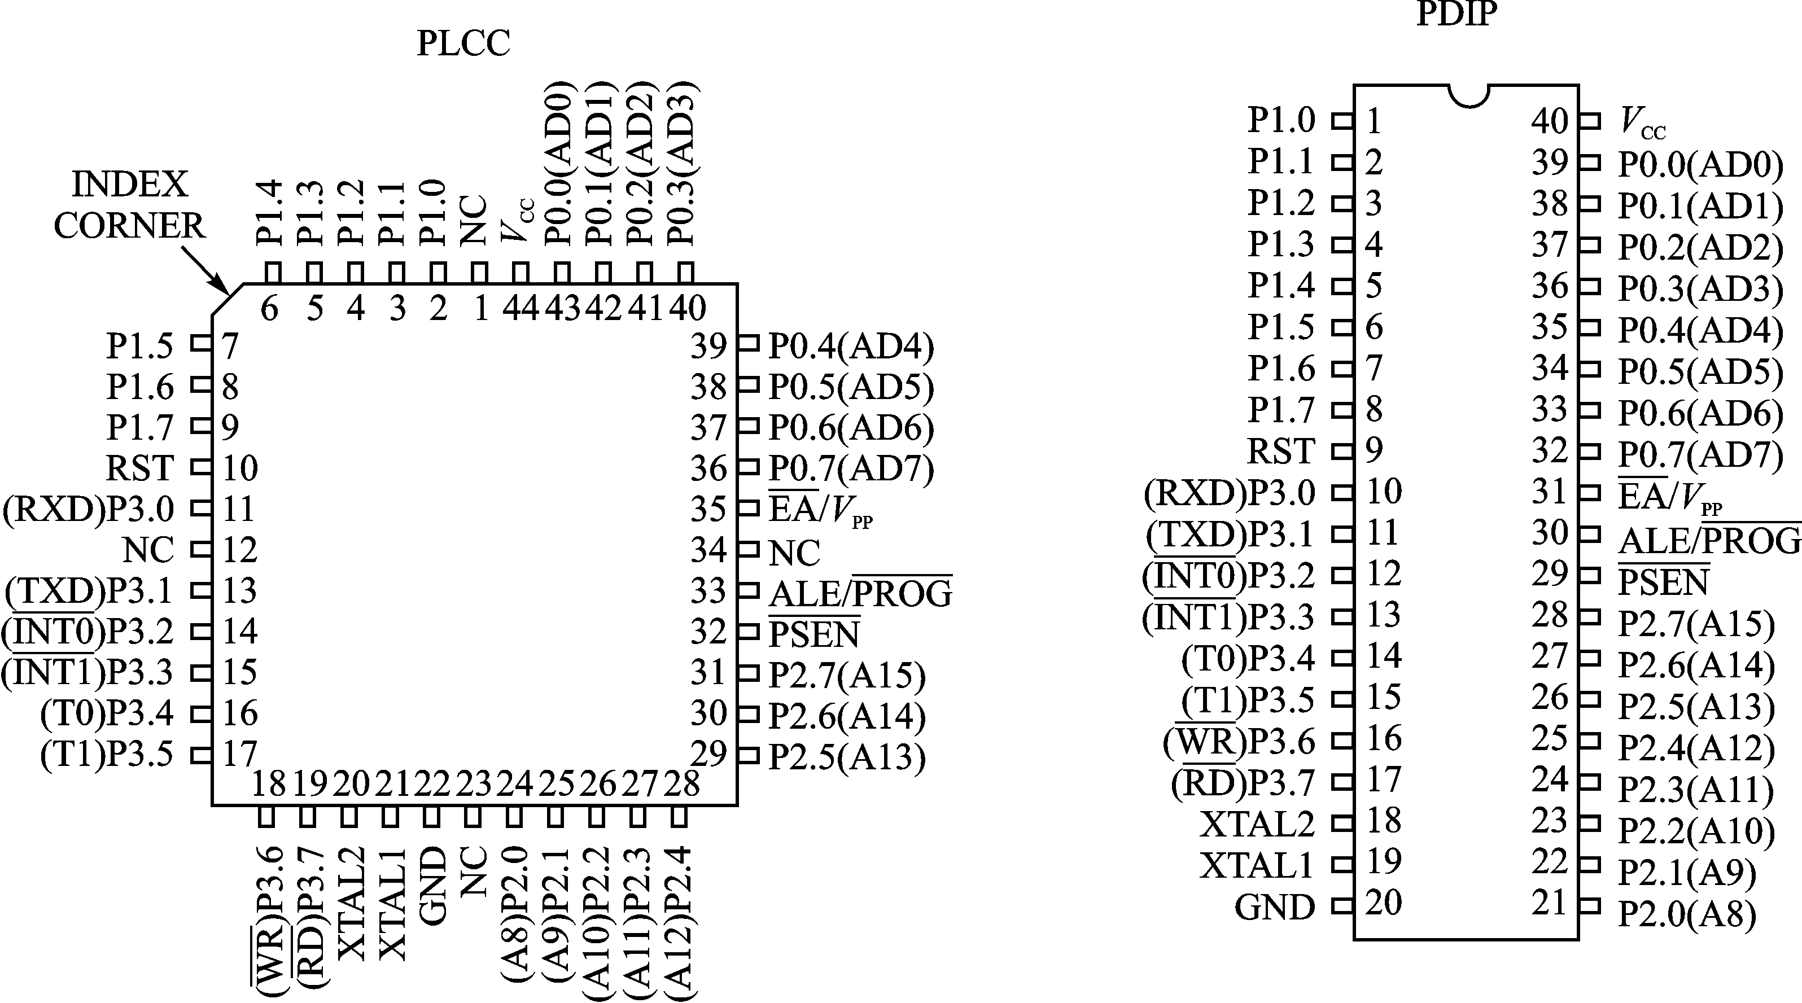
2.2 89C51单片机的引脚及功能

Slide 8
§2.2.2 89C51单片机引脚功能
一、电源引脚：Vcc和GND
二、时钟电路引脚：XTAL1和XTAL2
三、控制信号引脚RST、ALE、PSEN和EA
四、I/O端口P0、P1、P2和P3

Slide 9
4. I/O端口P₀ P₁ P₂ P₃
1．89C51单片机有四个8位并行I/O端口：P0、P1、P2和P3。
2．每个端口都是8位准双向口，共占32根引脚。
3．每一条I/O线都能独立地用作输入或输出。
4．每个端口都包括一个锁存器（即特殊功能寄存器P0~P3），一个输出驱动器和输入缓冲器，作输出是数据可以锁存，作输入时数据可以缓冲。

Slide 10
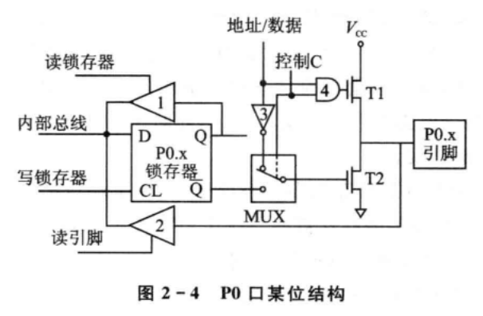
P0端口
P0端口（P0.0~P0.7，39~32引脚）
是一个漏极开路的8位准双向I/O端口

Slide 11
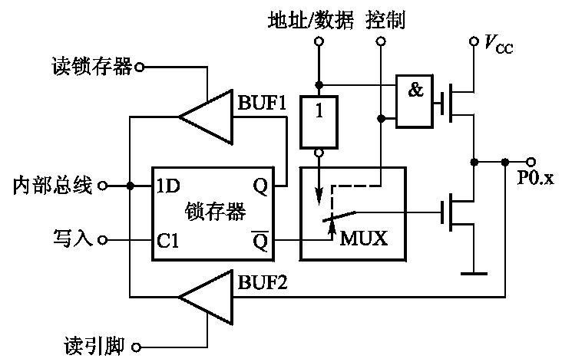
- 工作原理
P0口
P0口工作过程分析
（1）P0口用作复用的地址/数据总线用
当作为地址或数据输出时，“控制”信号为1，硬件自动使转接开关MUX打向上
面，接通反相器的输出，同时使“与门” 开启。
当输出的地址/数据信息=1，“与门”输出为1，上方场效应管导通，下方场效 应管截止，P0.x引脚输出为1。
当输出的地址/数据信息=0，上方场效应管截止，下方场效应管导通，P0.x引 脚输出为0。

Slide 12
- 工作原理
P0口
由上、下两个场效应管形成的推拉式结构，大大提高负载能力，上方的场效应管这时起到内 部上拉电阻的作用。
当P0口作为数据输入时，仅从外部引脚读入信息，“控制”信号为0，MUX接通锁存器Q端。 P0口作为地址/数据复用方式访问外部存储器时，CPU自动向P0口写入FFH，使下方场效应管
截止，上方场效应管由于控制信号为0也截止，从而保证数据信息的高阻抗输入，从外部输
入的数据直接由P0.x引脚通过输入缓冲器BUF2进入内部总线。
具有高阻抗输入的I/O口应具有高电平、低电平和高阻抗3种状态的端口，是真正的双向 端口，简称双向口。

Slide 13
- 工作原理
P0口
（2）P0口用作通用I/O口
对应的“控制”信号=0，MUX打向下面，接通锁存器的Q端，“与门”输出为0，上方场 效应管截止，形成的P0口输出电路为漏极开路输出(高阻状态)。
P0口作输出口时，CPU的“写”脉冲加在D锁存器的CP端，内部总线上的数据写入D锁存器，
并由引脚P0.x输出。

Slide 14
- 工作原理
P0口
当D锁存器为1时， Q端为0，下方场效应管截止，输出为漏极开路，此时，必须外接上拉电阻才能有高电平输出；
当D锁存器为0时，下方场效应管导通，P0口输出为低电平。
P0口作I/O输入使用时，两种读入方式：“读锁存器”和“读引脚”。
当CPU发出“读锁存器”指令时，锁存器的状态由Q端经上方的三态缓冲器BUF1进入内部总线。 当CPU发出“读引脚”指令时，锁存器的输出状态Q=1（Q*端为0），而使下方场效应管截止，引脚的状态经下方的三态缓冲器BUF2进入内部总线。

Slide 15
P0口
- 总结
双功能口——地址/数据复用口和通用I/O口。
1.当用作地址/数据复用口时，为真正双向口，
2.当P0口用作通用I/O口时，需在片外接上拉电阻，是一准双向口。
单片机复位后，P0口各锁存器自动被置1，下面的场效应管截止；P0口如
用作地址/数据复用的总线口，就不能再作通用I/O口使用。

Slide 16
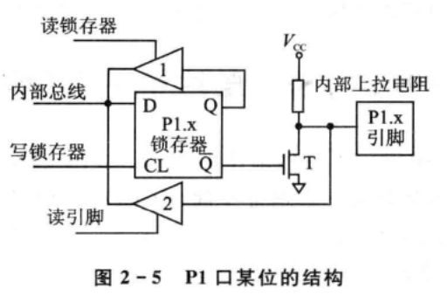
P1口
P1是一个带有内部上拉电阻的8位双向I/O口

Slide 17
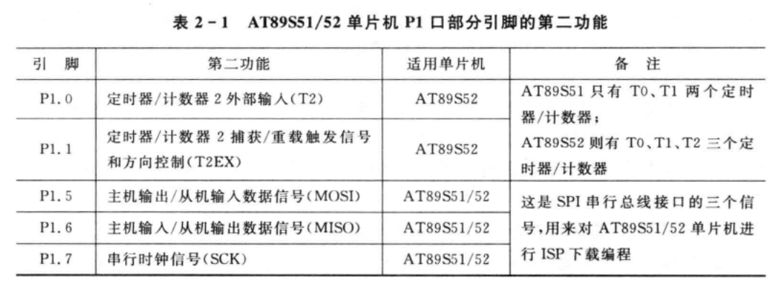
P1口

Slide 18
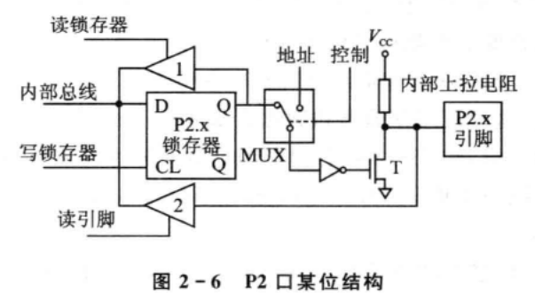
P2口
一、P2口用作一般I/O口
二、P2口用作高8位地址总线

Slide 19
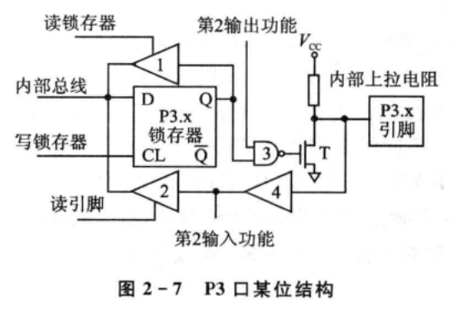
P3口
一、P3口作为通用I/O口使用
二、P3口用作第二功能使用

Slide 20
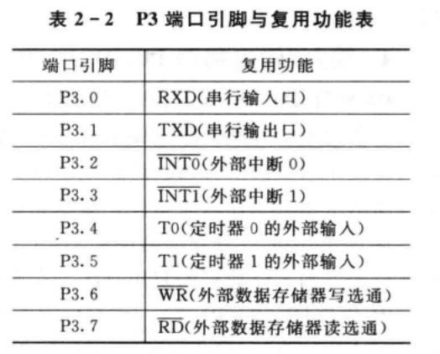
P3口
一、P3口作为通用I/O口使用
二、P3口用作第二功能使用

Slide 21
端口小结
1、P0口：
当把它用作通用I/O口使用时，用其输出去驱动NMOS输入时需外接上拉电阻。用作输入时，应先向口锁存器（80H）写1。
把它当作地址/数据总线时（8031情况），则无需外接上拉电阻。用作数据输入时，也无需先写“1”。P0口的每一位输出可驱动8个LS型TTL负
2、P1口：
P1带内部上拉电阻的8位准双向I/O端口，每位能驱动4个LS型TTL负载。
3、P2口：
P2带内部上拉电阻的8位准双向I/O端口，每位能驱动4个LS型TTL负载。在CPU访问片外存储器时，它输出高8位地址。
4、P3口
带内部上拉电阻的8位准双向I/O端口，每位能驱动4个LS型TTL负载。P3口除作为一般I/O口外，每个引脚都有第二功能。

Slide 22
2.3 89C51存储器配置
一、物理结构（哈佛结构）
片内程序存储器
程序存储器ROM
片外程序存储器
89C51存储器
片内数据存储器
数据存储器RAM
片外数据存储器

Slide 23
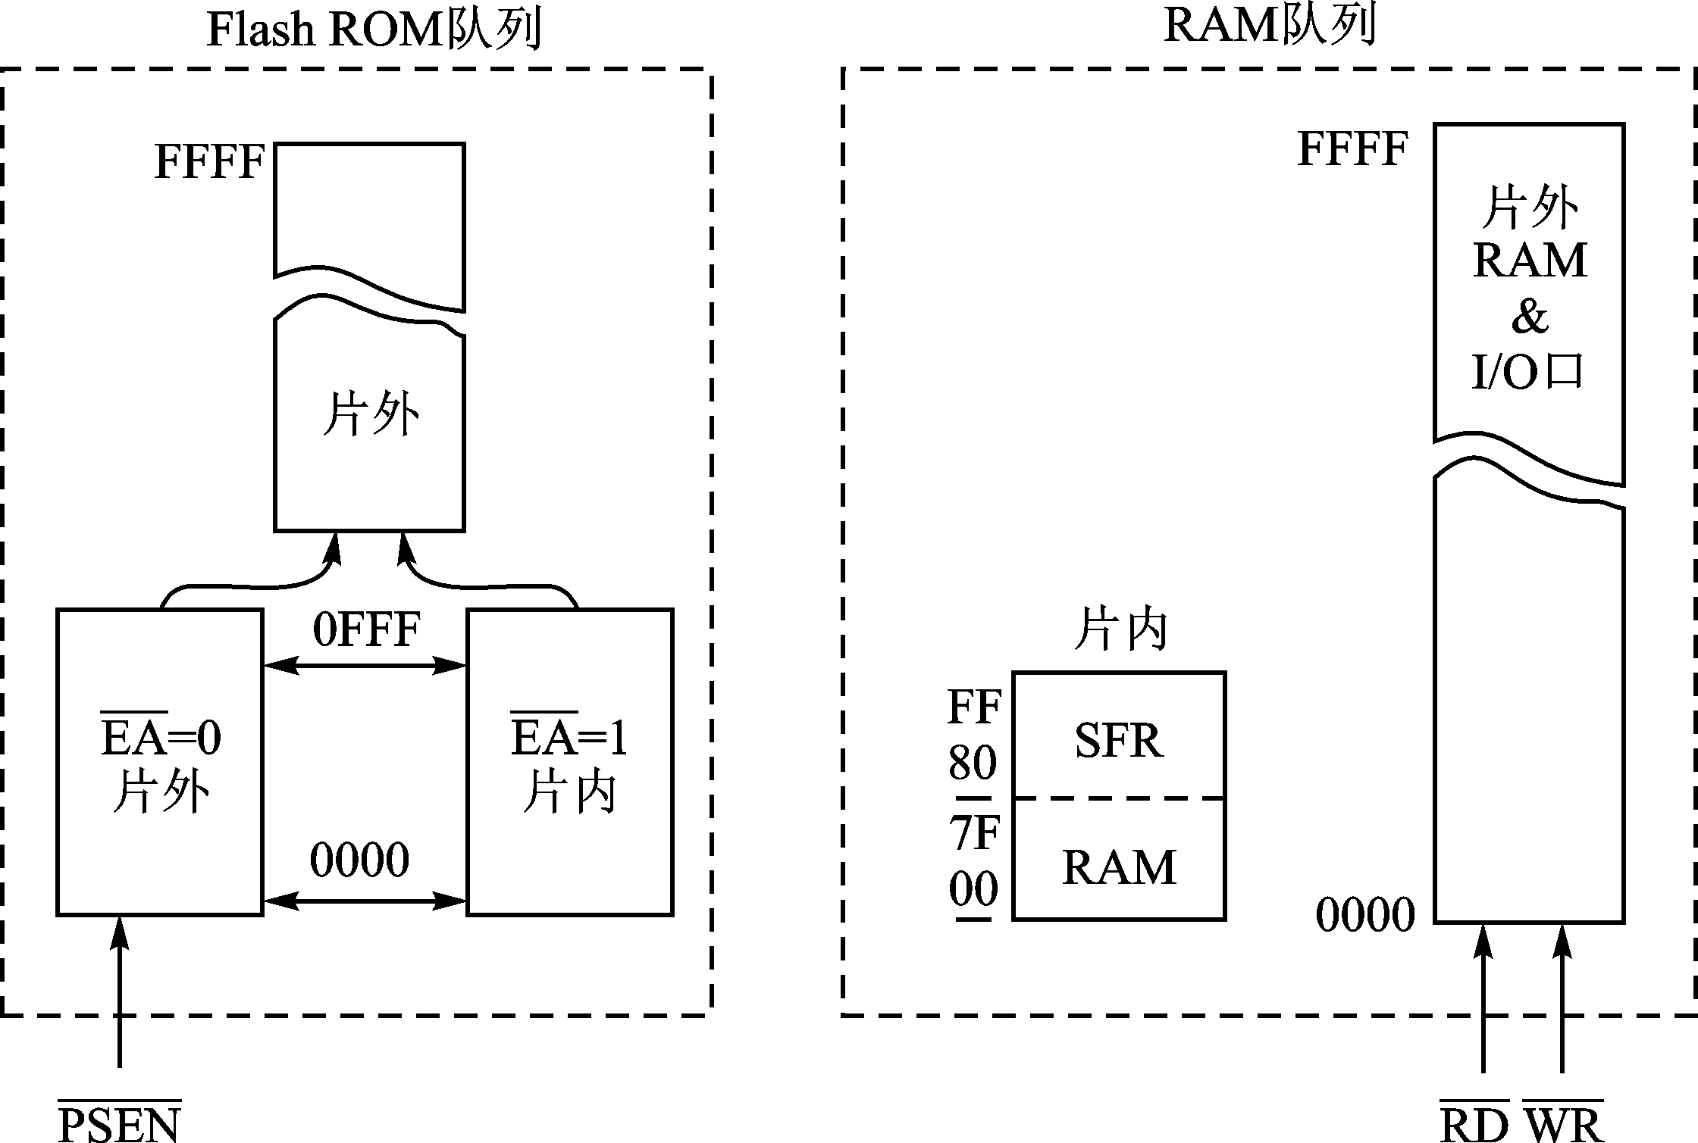
二、用户角度
MOVC
MOV 片内RAM
MOVX 片外RAM
图2-8 89C51存储器配置

Slide 24
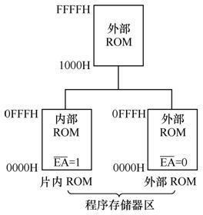
2.3.1程序存储器地址空间
一、用途：
用于存放编好的程序和表格常数。
二、编址：
容量为4KB。地址为0000H～0FFFH。片外最多可扩至64KB ROM/EPROM，地址为1000H～FFFFH。片内外统一编址。
三、寻址方式：
片内ROM和片外ROM取指的速度相同。
EA=1，CPU从片内0000H开始取指令，当PC值没有超出0FFFH时，只访问 片内Flash，当PC值超出0FFFH自动转向读片外程序存储器1000H～FFFFH 内的程序。
EA=0 ， 不理会片内 4KB Flash 存储器， 只执行片外程序存储器（0000H～FFFFH）中的程序。

Slide 25
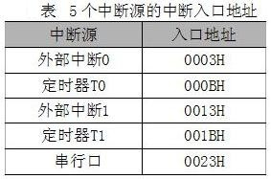
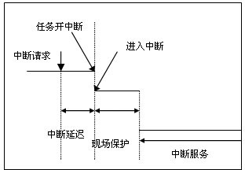
2.3.1 程序存储器地址空间
四、分类：
MASK ROM、OTP-ROM、EPROM、E²PROM、 FLASH ROM
五、使用：
容量为4KB。地址为0000H～0FFFH。单片机复位启动后，程序存储器PC=0000H，所以系统将从0000H单元开始执行程序，一般放一条跳转指令。用户设计的程序则是从跳转后的地址开始存放的。
程序存储器40个单元用于中断处理程序的转移地址。这5个中断入口地址处都放一条跳转指令跳向对应的中断服务子程序，而不是直接存放中断服务子程序。

Slide 26
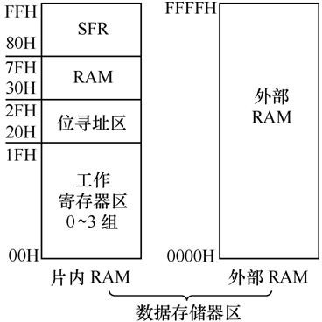
2.3.1数据存储器地址空间
（1）片外数据存储器
片内RAM不够用时，需外扩，最多可扩展64KB的RAM。
注意：片内RAM与片外RAM两个空间是相互独立的，片内RAM与片外RAM的 低128B的地址是相同的，但由于使用的是不同的访问指令，所以不会 发生冲突。
MOV MOVX

Slide 27
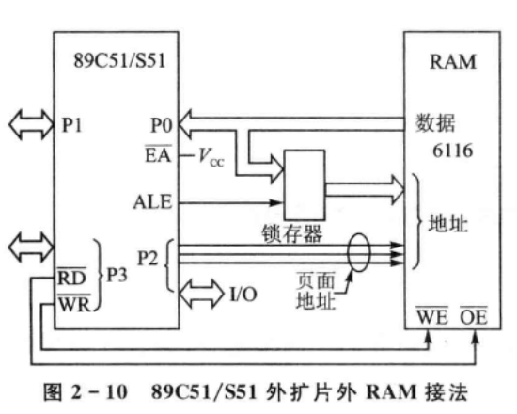
2.3.1数据存储器地址空间
（1）片外数据存储器

Slide 28
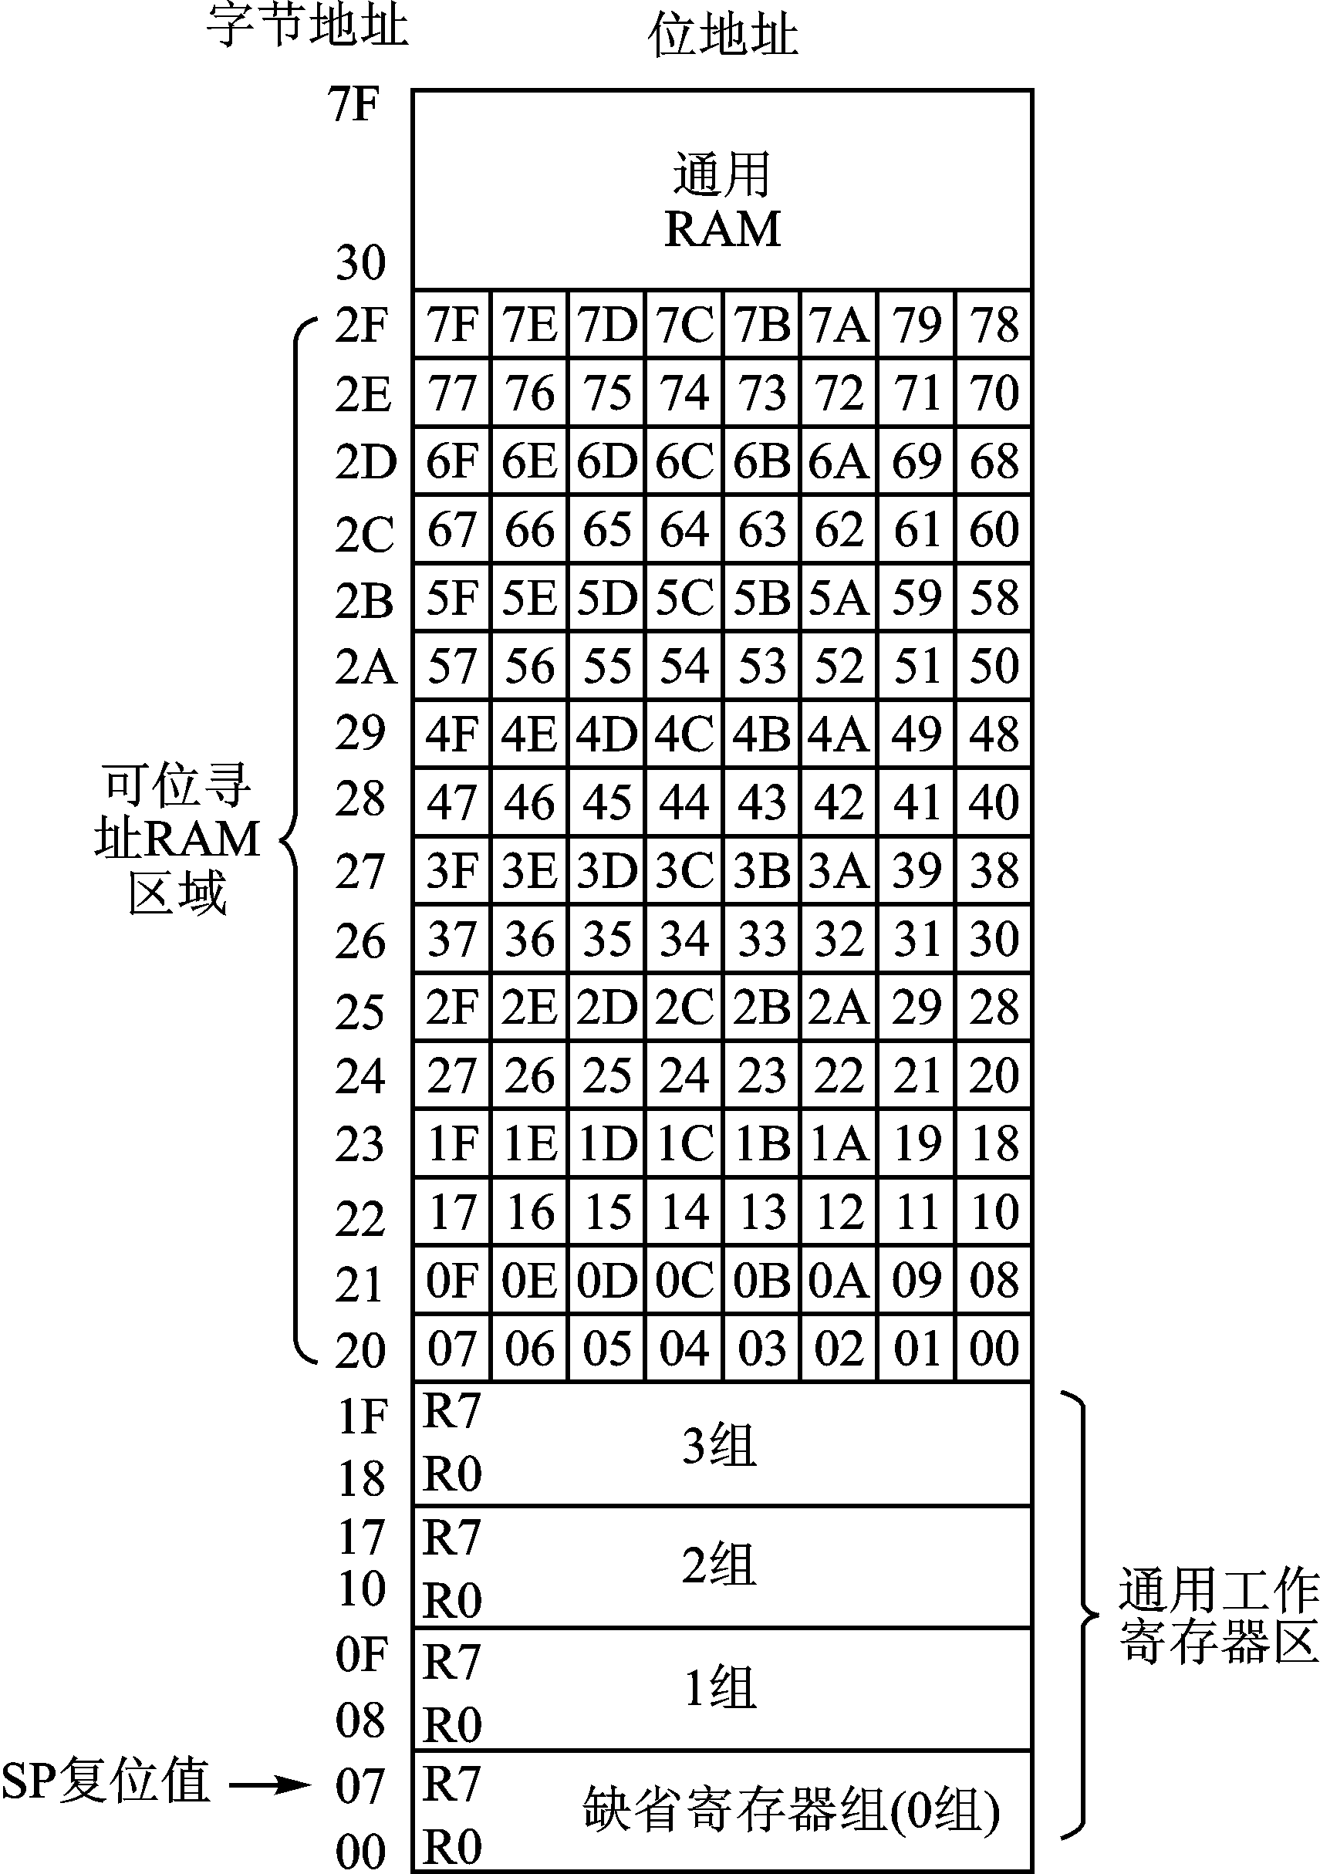
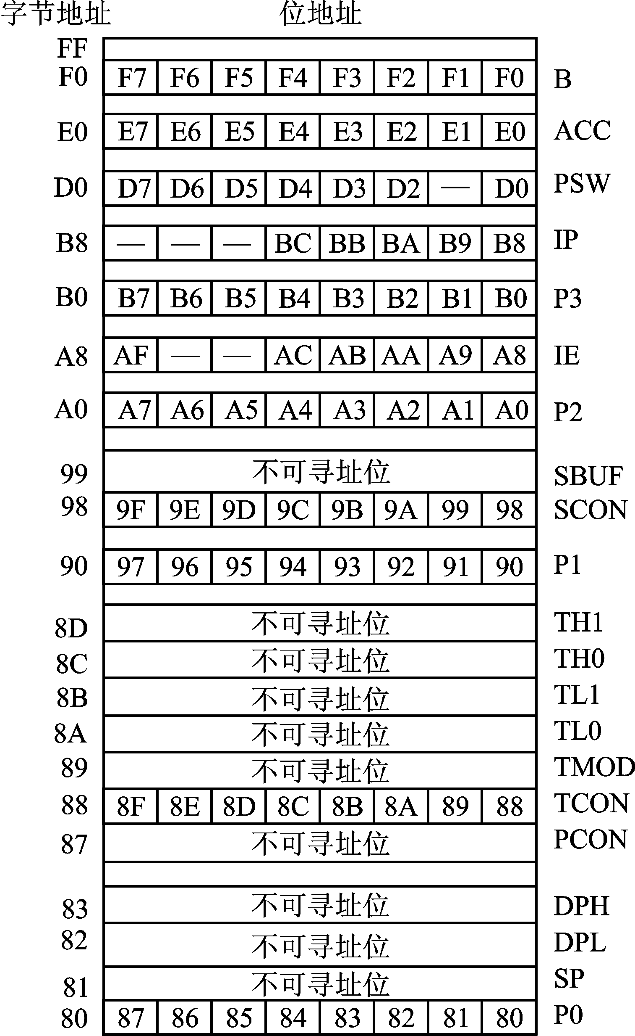
2.3.1数据存储器地址空间-片内RAM
图2－9 高128字节RAM区(SFR区，特殊功能寄存器区)
图2－8 低128字节RAM区

Slide 29
2.3.1数据存储器地址空间
1. 数据存储器空间
片内与片外两部分。
（1）片内数据存储器
片内RAM共计256个单元，其中低128个单元，字节地址为 00H～7FH。结构如右图。
00H～1FH 4组通用工作寄存器区，每
区为8B：R7～R0。可用指令改变RS1、
RS0两位（PSW）来选择。
20H～2FH的16个单元的128位可位寻址，
也可字节寻址。
30H～7FH的单元只能字节寻址，用作存
数据以及作为堆栈区。
片内RAM结构

Slide 30
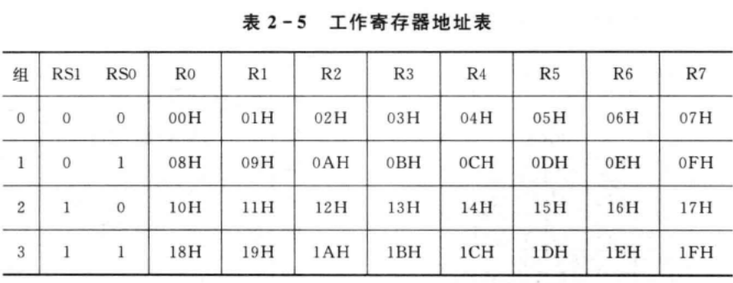
2.3.1数据存储器地址空间
片内RAM结构

Slide 31
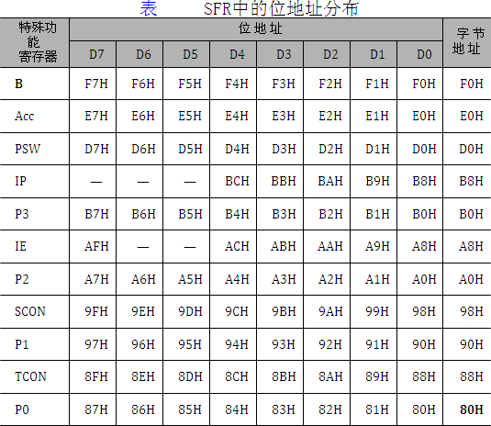
特殊功能寄存器
有些可位寻址，凡是可位寻址的SFR，字节地址末位只能是0H或8H。
图2－9 高128字节RAM区(SFR区，特殊功能寄存器区)

Slide 32
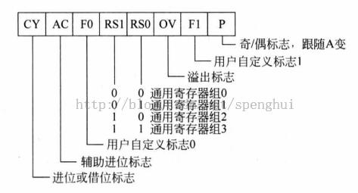
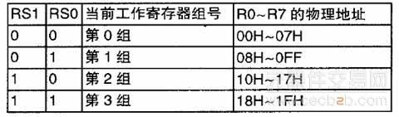
特殊功能寄存器（SFR） -psw寄存器

Slide 33
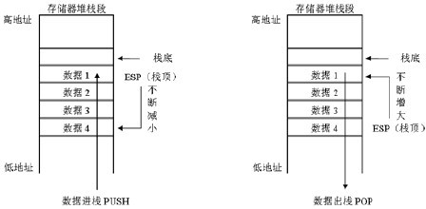
特殊功能寄存器（SFR）
- 堆栈指针SP
SP指示堆栈栈顶在内部RAM中的位置。
单片机复位后，SP为07H，堆栈从08H单元开始，由于 08H～1FH单元分别是属于1～3组的工作寄存器区，最好在复位后把SP值改 置为60H或更大的值，避免堆栈与工作寄存器冲突。
堆栈主要为子程序调用和中断操作而设。保护断点和现场。

Slide 34
特殊功能寄存器（SFR）
- 堆栈指针SP
保护断点。无论子程序调用还是中断服务子程序调用，最终都要返回主程 序。应预先把主程序断点在堆栈中保护起来，为程序正确返回做准备。
■
保护现场。执行子程序或中断服务子程序时，要用到一些寄存器，可能会 破坏原有内容，要把有关寄存器单元的内容保存起来，送入堆栈，这就是 所谓的“现场保护”。
■
■
堆栈的两种操作：数据压入（PUSH）堆栈，数据弹出（POP）堆栈。

Slide 35
特殊功能寄存器
有些可位寻址，凡是可位寻址的SFR，字节地址末位只能是0H或8H。
图2－9 高128字节RAM区(SFR区，特殊功能寄存器区)

Slide 36
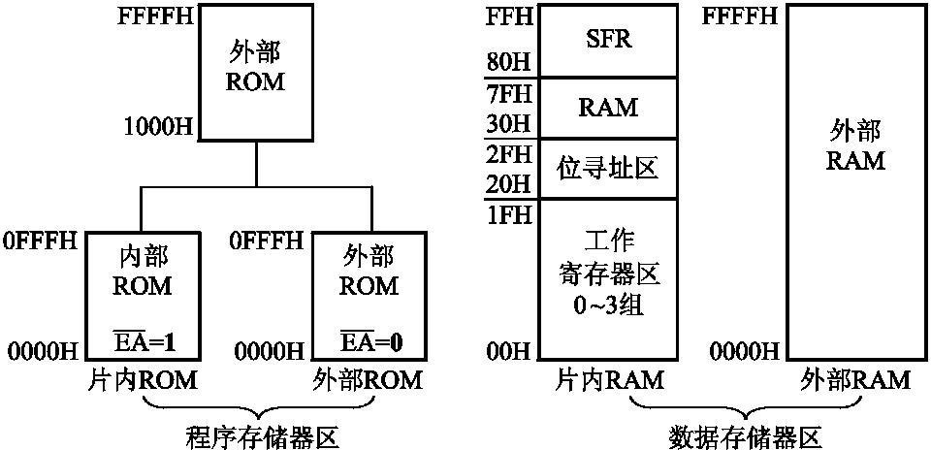
存储器结构总结
从下面的各类存储器的结构图。清楚看出各类存储器在存储空间的位置。
图 AT89S51单片机的存储器结构

Slide 37
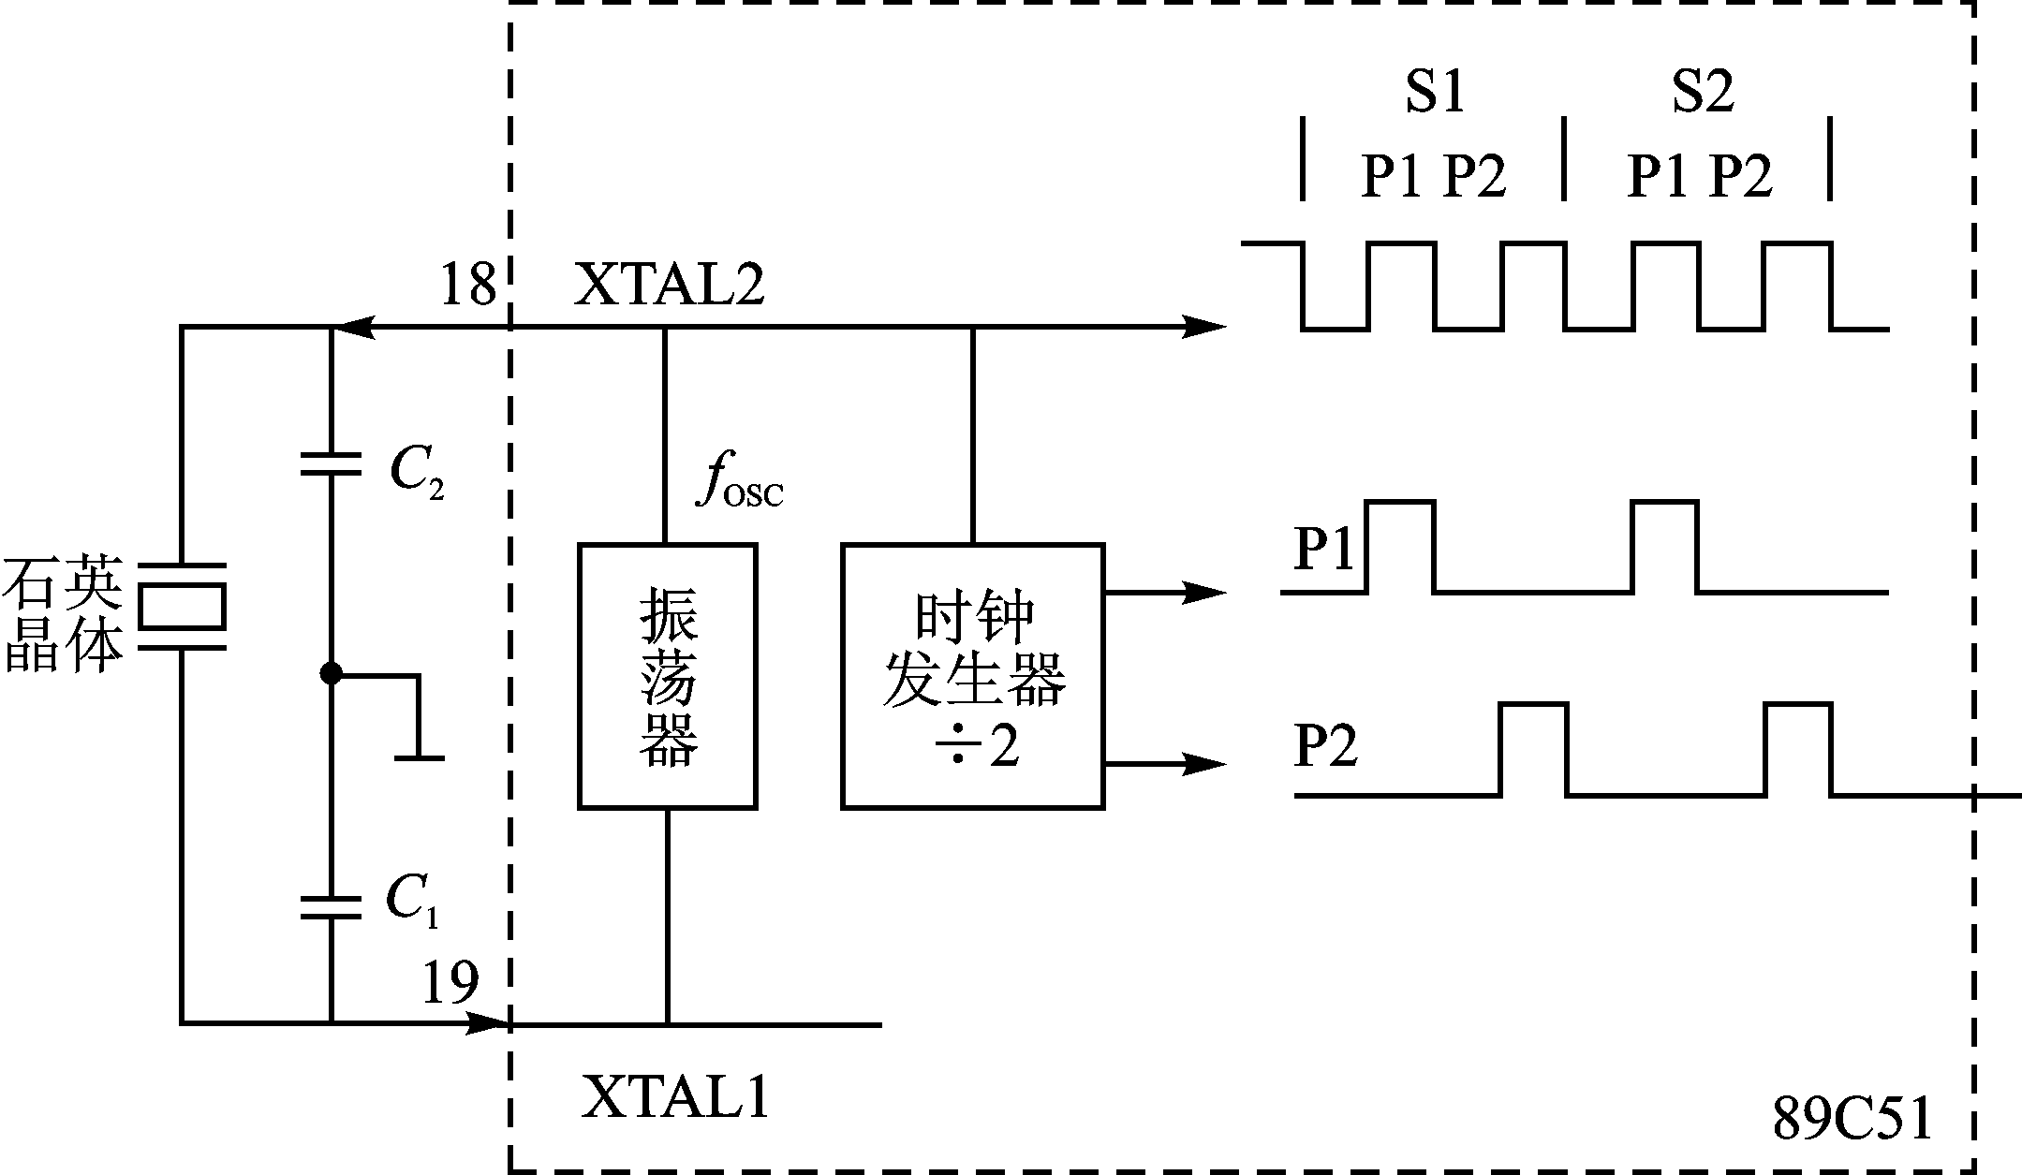
§2.4 CPU时序
时钟电路产生单片机运行的控制信号，控制单片机严格按时序执行指令。执行程序时，CPU首先取指令，然后译码，由时序电路产生一系列控制信 号完成规定的操作。
CPU时序信号两类：
对片内各个功能部件控制，用户无须了解；
对片外存储器或I/O端口的控制，这部分时序对分析、设计硬件接口电 路至关重要。

Slide 38
§2.4 CPU时序
-时钟电路设计
1. 时钟电路设计
时钟频率直接影响单片机运行速度。
常用的时钟电路有两种方式，一种是内部时钟方式，另一种是外部时 钟方式。
（1）内部时钟方式
AT89S51内部有一个用于构成振荡器的高增益反相放大器，输入端为 芯片引脚XTAL1，输出端为引脚XTAL2。这两个引脚跨接石英晶体振 荡器和微调电容，构成一个稳定的自激振荡器，图为内部时钟方式的电 路。
图 内部时钟方式电路
晶振频率范围通常是1.2～24MHz。 频率越高，单片机速度就越快。

Slide 39
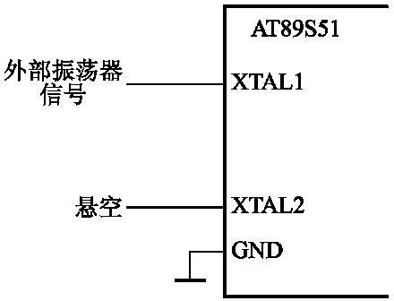
§2.4 CPU时序
- 时钟电路设计
（2）外部时钟方式
用外部振荡器产生脉冲信号，常用于多片AT89S51同时工作，便于多片
AT89S51同步，一般为低于12MHz的方波。
外部时钟源接到XTAL1端，XTAL2端悬空，见图。
图 AT89S51的外部时钟方式电路

Slide 40
§2.4 CPU时序
基本时序定时单位
1、振荡周期
晶振的振荡周期，为最小时序单位。
若晶振频率为f_{osc}，则振荡周期T_{osc}=1/f_{osc}。 如f_{osc}=6MHz，T_{osc}=166.7ns。
2、状态周期
震荡频率经单片机内的二分频后提供给片内CPU的时钟周期
1个状态周期包含2个振荡周期，即2个节拍P1和P2
3、机器周期
CPU完成一个基本操作所需时间为机器周期。
1个机器周期由6个状态（S状态）周期（12个振荡周期）组成。
每个S状态分为2拍：P1和P2

Slide 41
§2.4 CPU时序
基本时序定时单位
3、指令周期
执行一条指令所需的时间，由1-4个机器周期组成
简单的单字节指令，取出指令立即执行，只需一个机器周期的时间。而 有些复杂的指令，如转移、乘、除指令则需两个或多个机器周期。
从指令执行时间看:
单字节和双字节指令一般为单机器周期和双机器周期;
3字节指令都是双机器周期;
乘、除指令占用4个机器周期。

Slide 42
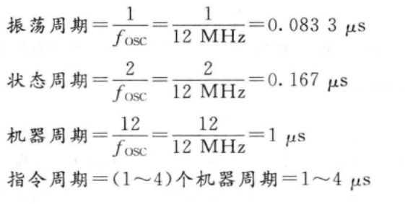
§2.4 CPU时序
基本时序定时单位
若单片机外接晶振频率为12MHz，求其振荡周期、状态周期及机器周期

Slide 43
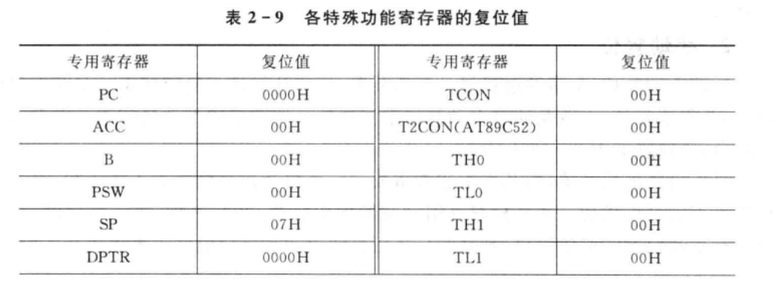
§2.5 复位操作
2.5.1 复位操作的主要功能
主要功能是把PC初始化为0000H，使单片机从0000H单元开始执行程序。
复位操作还对其他一些寄存器有影响。

Slide 44
§2.5 复位操作
- 2.5.2复位电路
复位是单片机初始化操作，给复位脚RST加上大于2个机器周期（即24个
时钟振荡周期）的高电平就使AT89S51复位。
1. 复位操作
复位时，PC为0000H，程序从0000H单元开始执行。
除系统正常初始化外，当程序出错（如程序跑飞）或操作错误使系统处于 死锁状态时，可按复位键使RST脚为高电平，使AT89S51摆脱“跑飞”或 “死锁”状态，而重新启动程序。
程序跑飞是指系统受到某种干扰后,程序计数器PC的值偏离了给定的唯一变化历程,导致程序运行偏离正常的运行路径.程序跑飞因素及后果往往是不可预计的.在很多情况下,程序跑飞后系统会进入死循环而导致死机.
死锁是指两个或两个以上的进程在执行过程中，由于竞争资源或者由于彼此通信而造成的一种阻塞的现象，若无外力作用，它们都将无法推进下去。此时称系统处于死锁状态或系统产生了死锁，这些永远在互相等待的进程称为死锁进程。

Slide 45
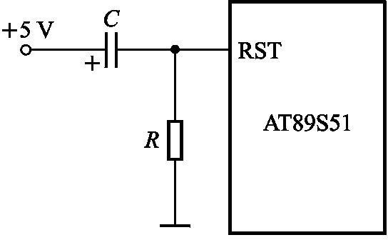
§2.5 复位操作
- 复位电路设计
复位电路设计
复位电路采用上电自动复位和按钮复位两种方式。
上电自动复位
最简单的上电自动复位电路见下图。
上电自动复位是给电容C充电加给RST 引脚一个短的高电平信号，此信号随着 V_{CC}对电容C的充电过程而逐渐回落，即 RST引脚上的高电平持续时间取决于电 容C充电时间。
为保证系统可靠复位，RST引脚上的高
电平必须维持足够长的时间。
图 上电复位电路

Slide 46
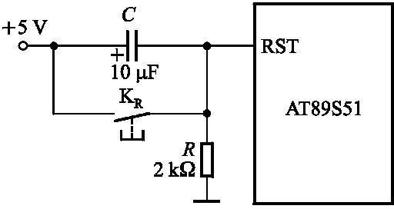
复位操作与复位电路
- 按钮手动复位
（2）按钮手动复位
除了上电复位外，有时还需要按钮手动复位。
兼有按钮手动复位和手动复位的电路见下图。
图
复位电路

Slide 47
作业
1-7
10
14-19

